Slide 1
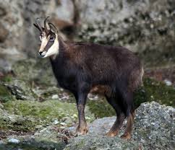
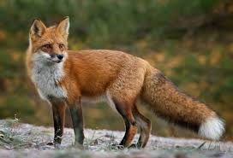
PROIECT DIDACTIC
DIDACTICA DOMENIULUI ȘTIINȚE ALE NATURII- Învățământ preșcolar

Slide 2
Tema anuală: ,, ,, CUM ESTE/A FOST ŞI VA FI AICI PE PĂMÂNT?
Domeniul experiential: Domeniul științe- Cunoașterea mediului;
Tema activitatii:,, Animale sălbatice din țara noastră’’
Forma de realizare: activitate online cu ajutorul aplicației Zoom

Slide 3
RESURSE UTILIZATE
Resursă: Filmuleț-Photostory
Resursă: Ruleta animalelor sălbatice
https://wordwall.net/resource/2506879
Resursă: Căsuța animalelor- joc interactiv cu itemi cu alegere multiplă
https://wordwall.net/resource/2479696
Resursă: Animale sălbatice și animale domestice- Joc interactiv de sortarehttps://wordwall.net/resource/2506554
Resursă: Animalele-cântecel
https://youtu.be/glR1LisLej0

Slide 4
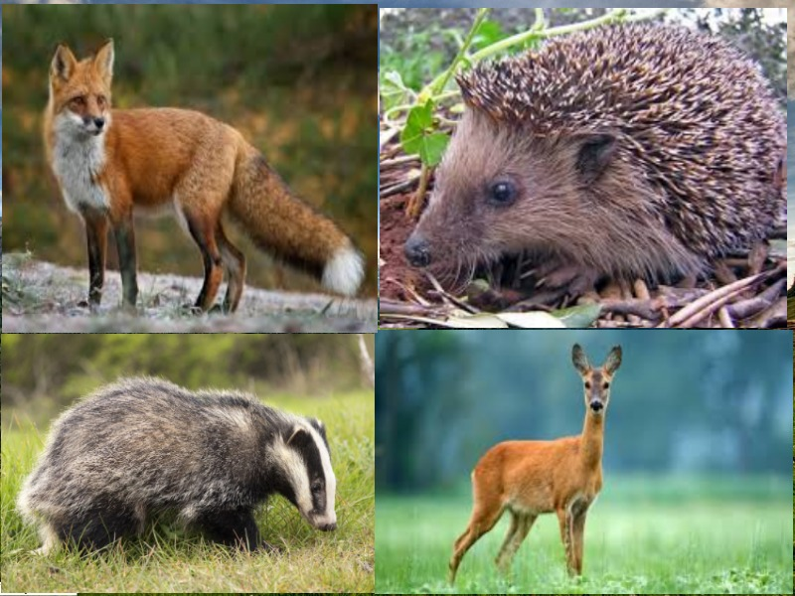

Slide 5
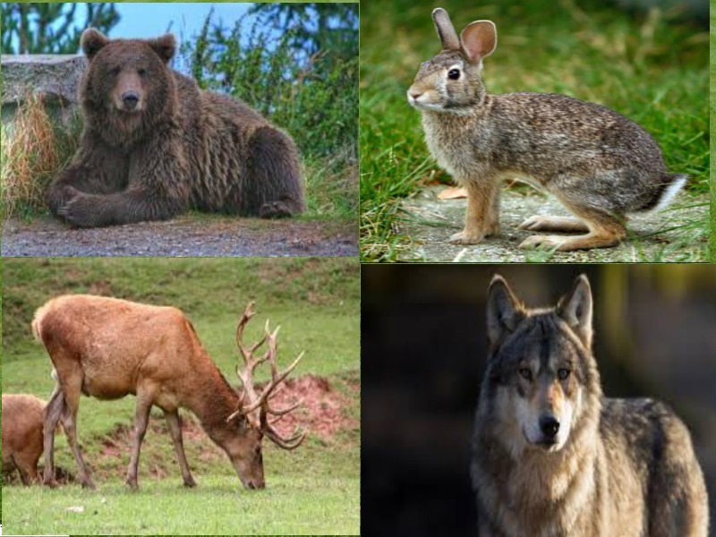

Slide 6
